Slide 1
Lantmäteriet – SGI
samarbetsområden
Mats Öberg, GIS arkitekt, SGI
Möte Regionala geodatasamordnare
Gävle, 8 dec 2016

Slide 2
1. Geokalkyl Bygg - kostnadsbedömning av grundförstärkning och schakt/fyll, tidiga exploateringsskeden
2. Vägledning och harmonisering - datunderlag från SGI, SGU och MSB för ras/skred/erosion (kort)
3. TiB och Räddningstjänstportalen - stöd vid akuta skred- och rassituationer
4. Inskickad ansökan till MSB2:4 2017
Medvetandegöra för information vidare ut till kommunerna …

Slide 3
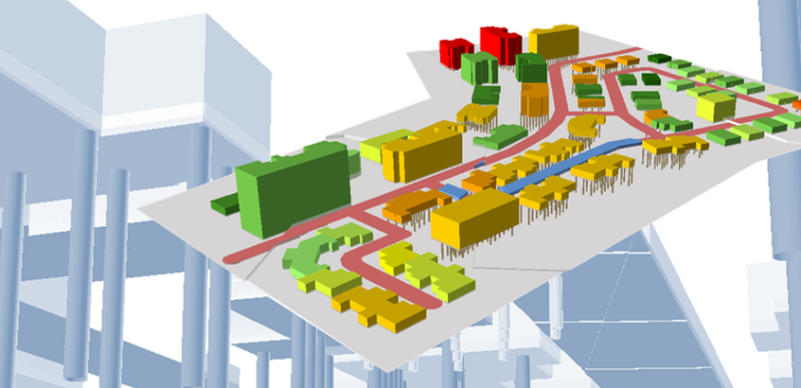
Geokalkyl
http://www.swedgeo.se/geokalkyl/
Regeringsuppdrag inom ”effektivt markbyggande”
Redovisades för Näringsdepartementet 7/12 (statssekreterare Alf Karlsson hos Peter Eriksson, bostads- och digitaliseringsminister)
Ursprung: liknande system på Trafikverket
Stigbjörn varit med i referensgrupp
Geokalkyl är ett ArcGIS-baserat expertsystem (geotekniker + GIS-operatör) för kostnadsbedömning av grundförstärkning och schakt/fyll i tidiga kommunala exploateringsskeden. Lämpligt för att jämföra kostnader för alternativa placeringar av byggnader

Slide 4
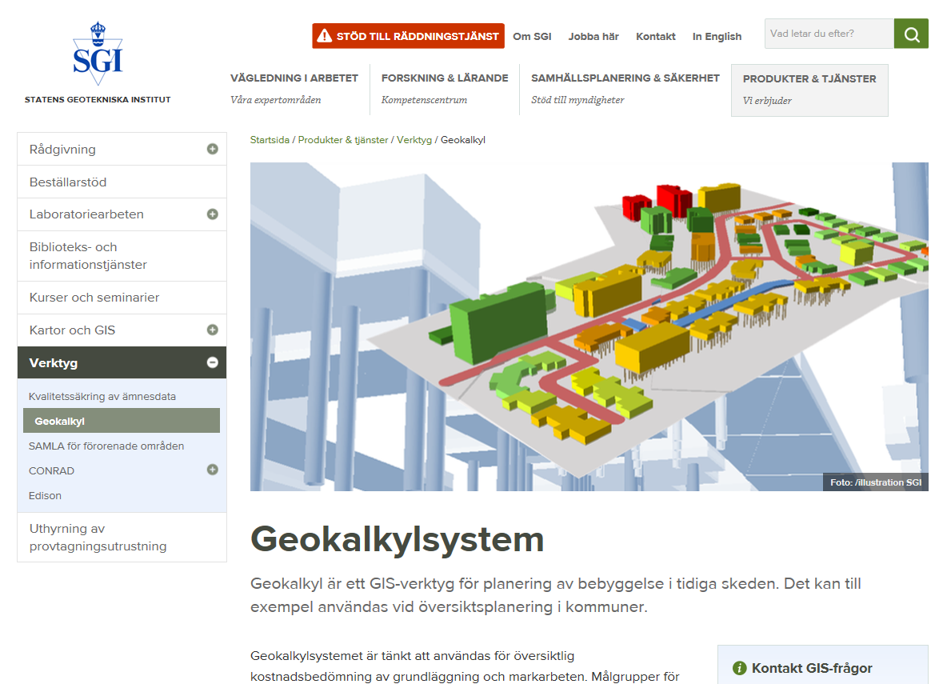
http://www.swedgeo.se/geokalkyl/

Slide 5
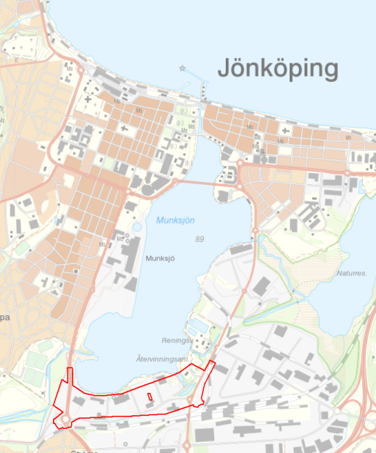
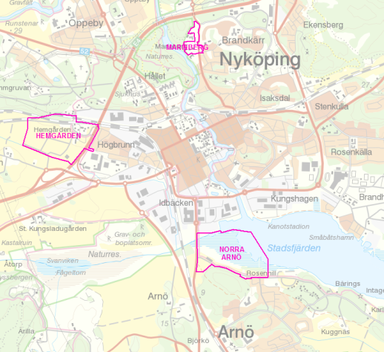
Indata: planområde med byggnader, hårdgjorda ytor och grönytor; höjddata; jordartskartan som utgångspunkt för s.k. GTK Geotekniska Terrängsklasser (jordlagerföljder med vissa bärighetsegenskaper)
Jönköping Skeppsbron, ”färdig detaljplan”, innehåller även förorenad mark
Nyköping, kvartersmoduler för bostadsbebyggelse” och ”verksamhetsområde”
0,25 km²
0,06 km2
0,5 km2
0,5 km2
0,6 km2

Slide 6
Höjddata och jordarter
WCS

Slide 7
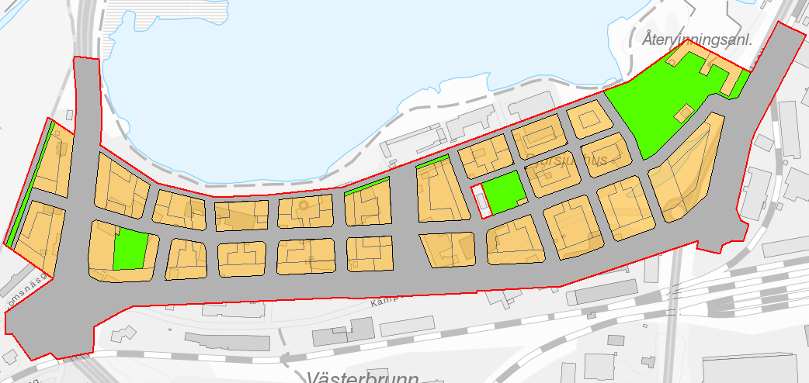
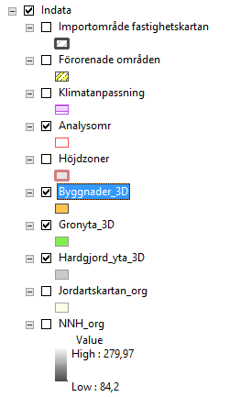
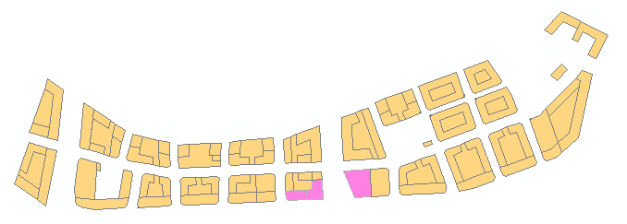
(Modifierat) underlag från Jönköpings kommun
Ca +90 (RH2000)
Plant område, grundläggningsnivå
(höjd u.k. bottenplatta) +92
Enstaka källare
Notera exkludering av befintlig byggnad (som alltså skall behålla och ej ingår i geokalkylen)
Källare (lila)

Slide 8
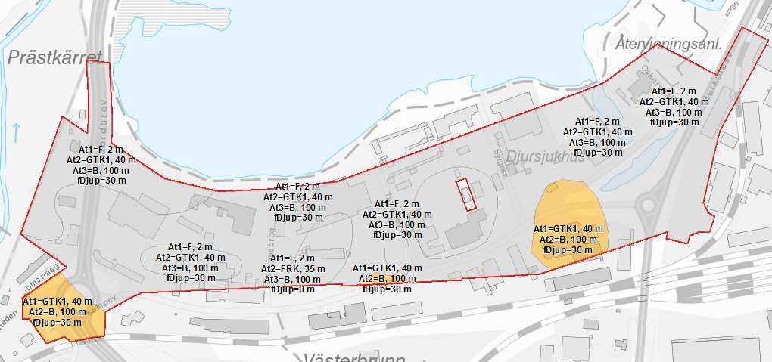
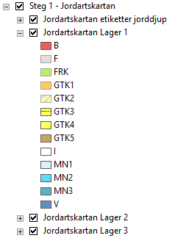
Bedömda GTK
(geotekniker har bedömt GTK utifrån underlag såsom geotekniska borrningar mm)

Slide 9
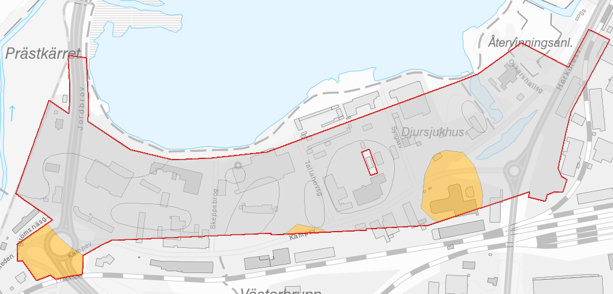
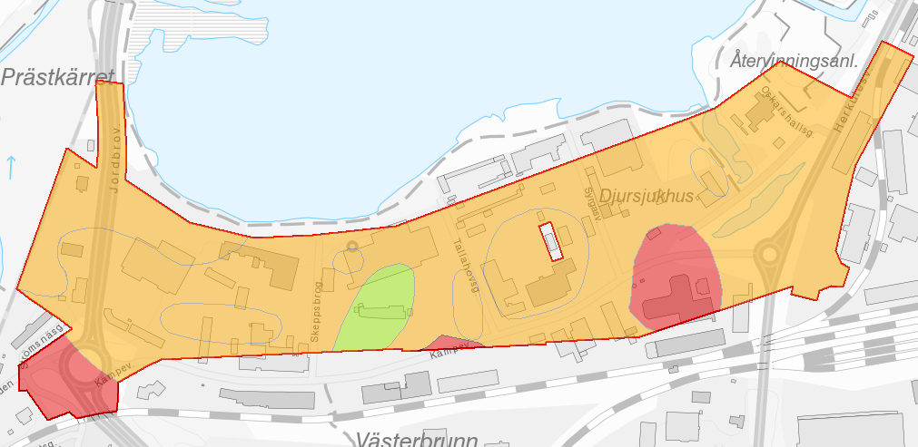
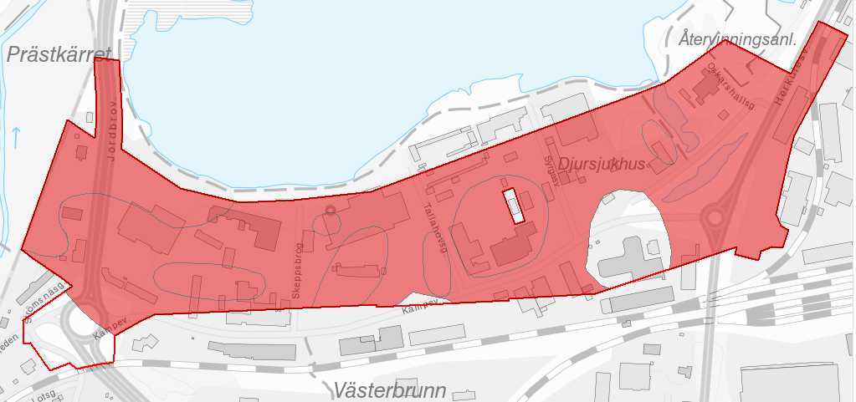
Jordlager1
Jordlager2
Jordlager3

Slide 10
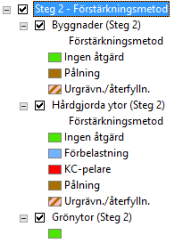
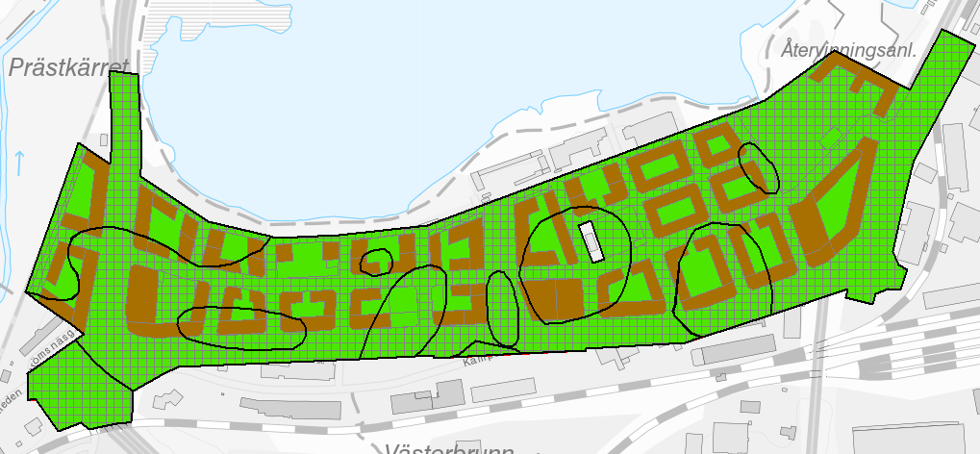
Förstärkningsmetoder

Slide 11
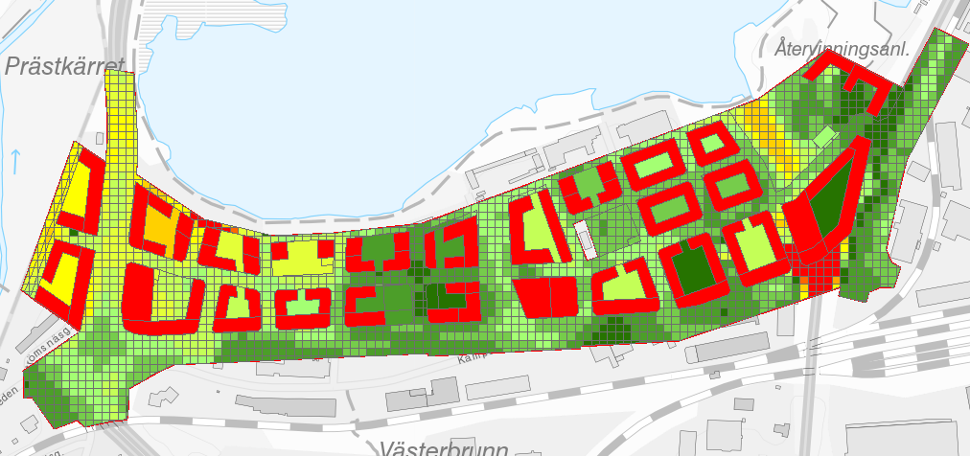
2D kostnader sek/m2

Slide 12
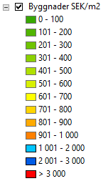
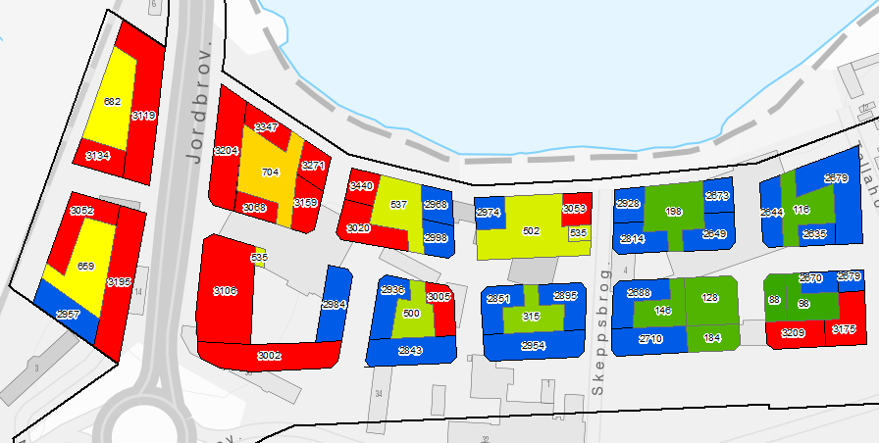
2D kostnader sek/m2, alternativ färgredovisning, endast byggnader (VÄSTRA DELEN)
Tekn anm, 13 classes, equal interval, then edit Break Value . Edit top 3 colors. Max is 3833, Mean is 2140. Add labels with halo

Slide 13
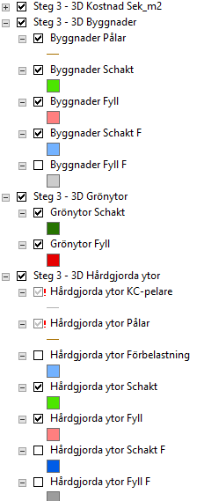
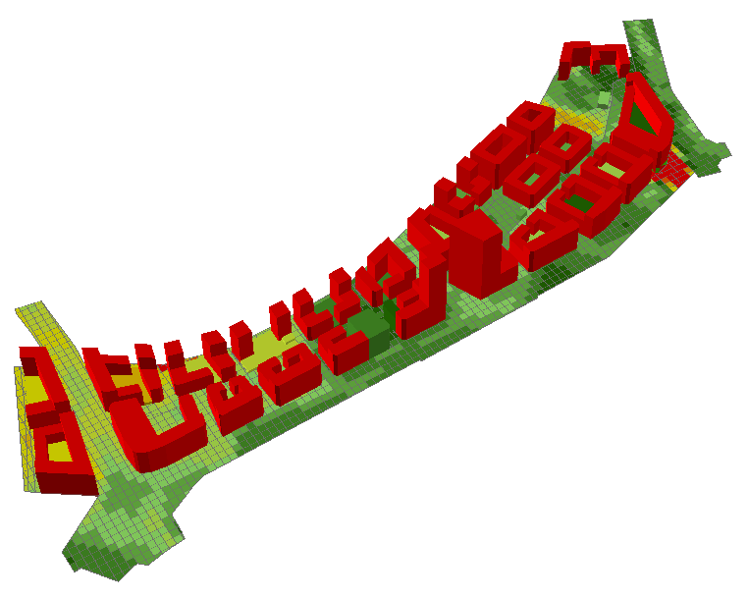
3D kostnader och visualisering – visas i ArcScene (del av ArcGIS desktop)
Överdriven höjdskala 1,5ggr

Slide 14
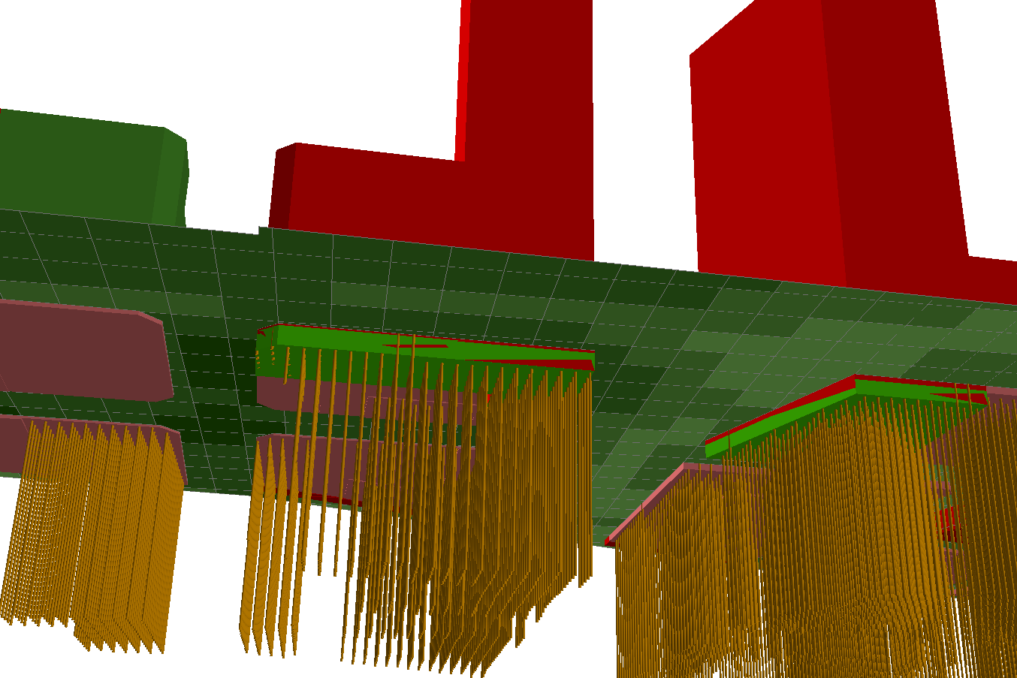
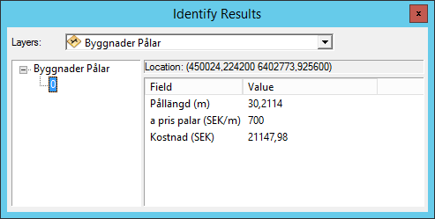
3D detalj (pålar, källare)
Fyll byggnader
Källare
Pållängd

Slide 15
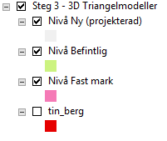
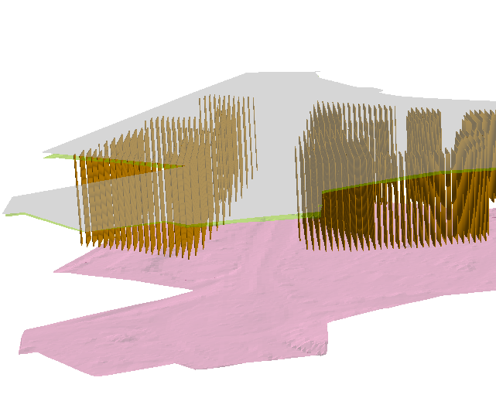
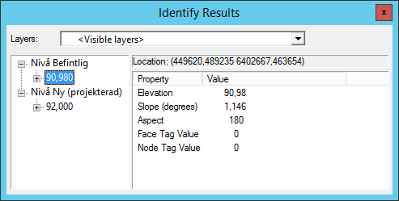
3D detalj (pålar, överytor för olika nivåer) – en av många kombinationer
Som kan visas/studeras i visualiseringen

Slide 16
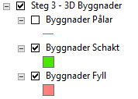
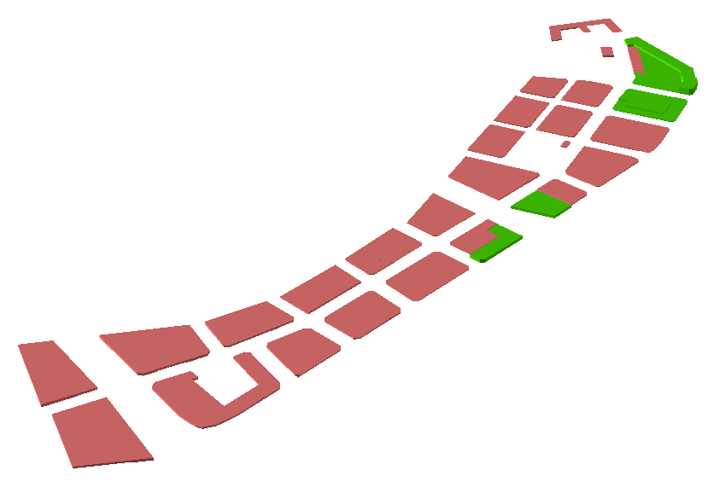
3D, endast schakt och fyll byggnader

Slide 17
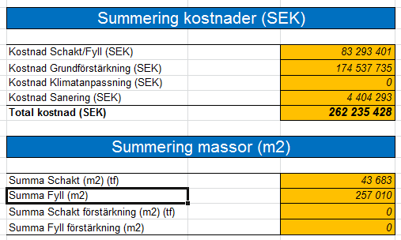
Kalkylresultat
Ver2: totalkostnaden avrundas till närmaste 100 tkr →
Total kostnad (MSEK) 262,2
Ver2: står m3 istf m2 (skönhetsfel)

Slide 18
Nyköping

Slide 19
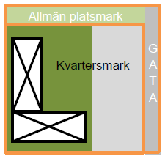
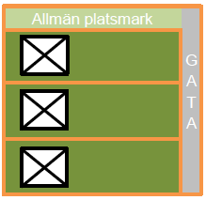
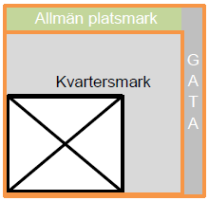
Typkvarter (moduler) från Nyköpings kommun
Typ1, bostadsbebyggelse, stadskvarter
Typ2, bostadsbebyggelse, småhus
Typ3, verksamhetsområde
50m
50m
För varje typkvarter finns tydlig areell fördelning specificerad.
För typ1 bostadsbebyggelse, stadskvarter, 50x50m är följande arealer definierade:
Byggnad 500 m2
Grönyta inom kvartersmark 800
Hårdgjord ytan inom kvartersmark 800
Gata (hårdgjord) 200
Allmän platsmark (grönyta) 200
____
SUMMA 2500m2

Slide 20
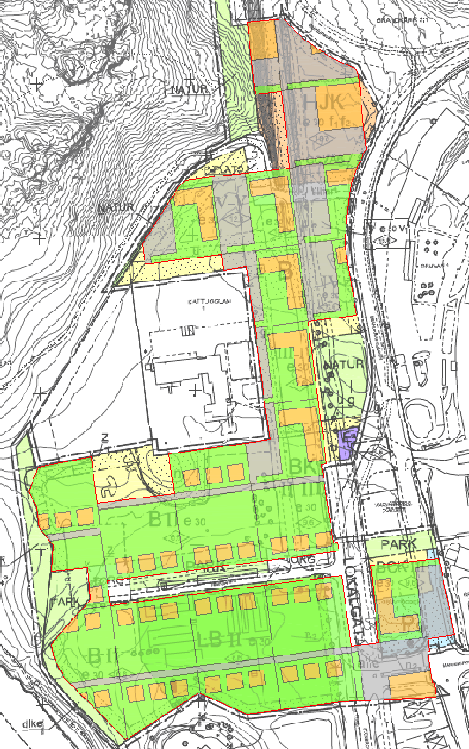
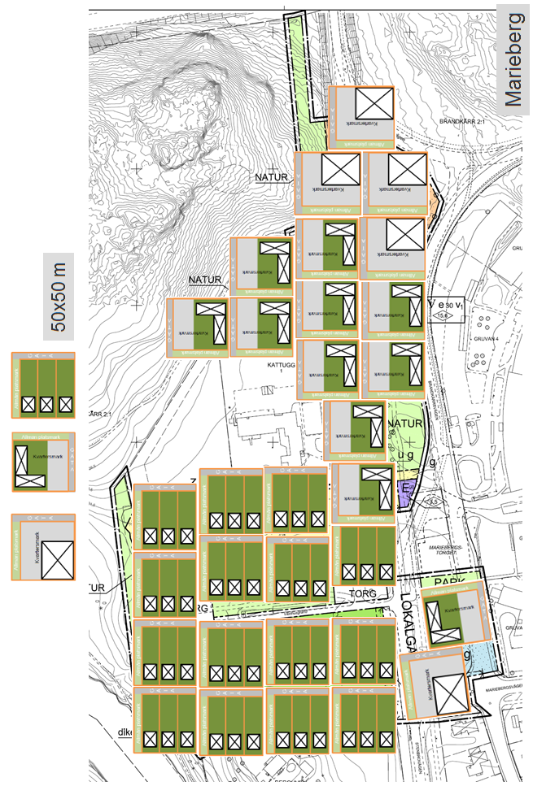
… och skapande av konsistenta GIS-ytor^{*)}
*) konsistenta = sammanhängande/täckande, icke-överlappande, grönytor och hårdgjorda ytor

Slide 21
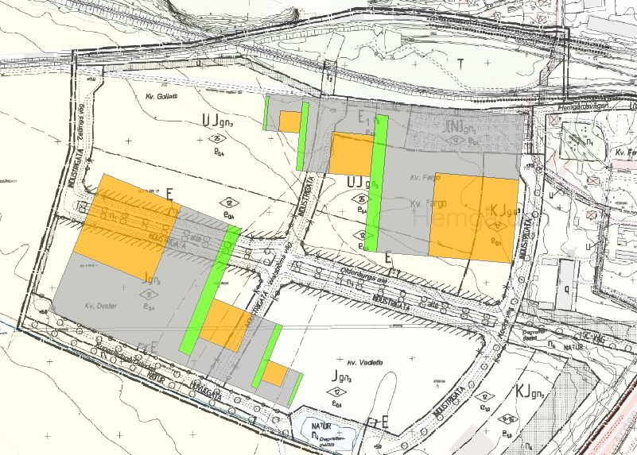
2 alternativa placeringar
Hemgården NO
Höjdzon: +8,4 m.ö.h.
Hemgården SV
Höjdzon: +5,9 m.ö.h.

Slide 22
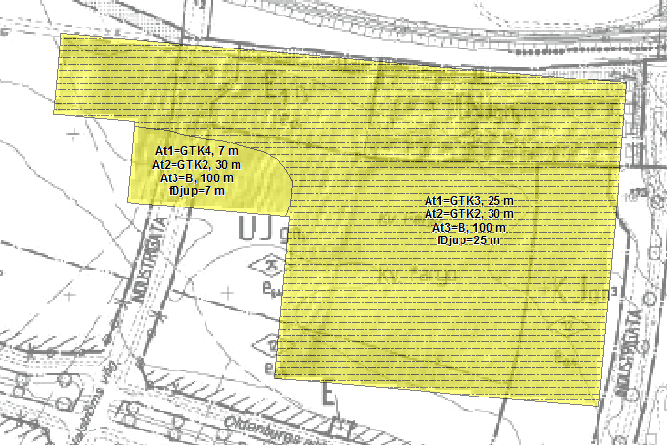
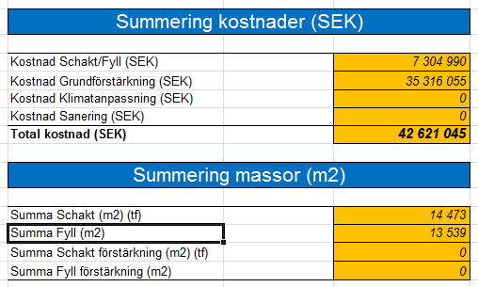
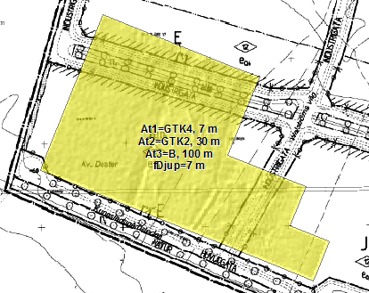
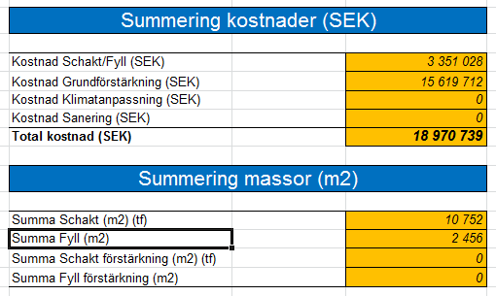
Bedömd GTK, Hemgården NO
Bedömd GTK, Hemgården SV
Viktigt kalkylresultat:
Grundförstärkningskostnaderna i Hemgården NO är väsentligt högre (ca dubbelt) mot Hemgården SV

Slide 23
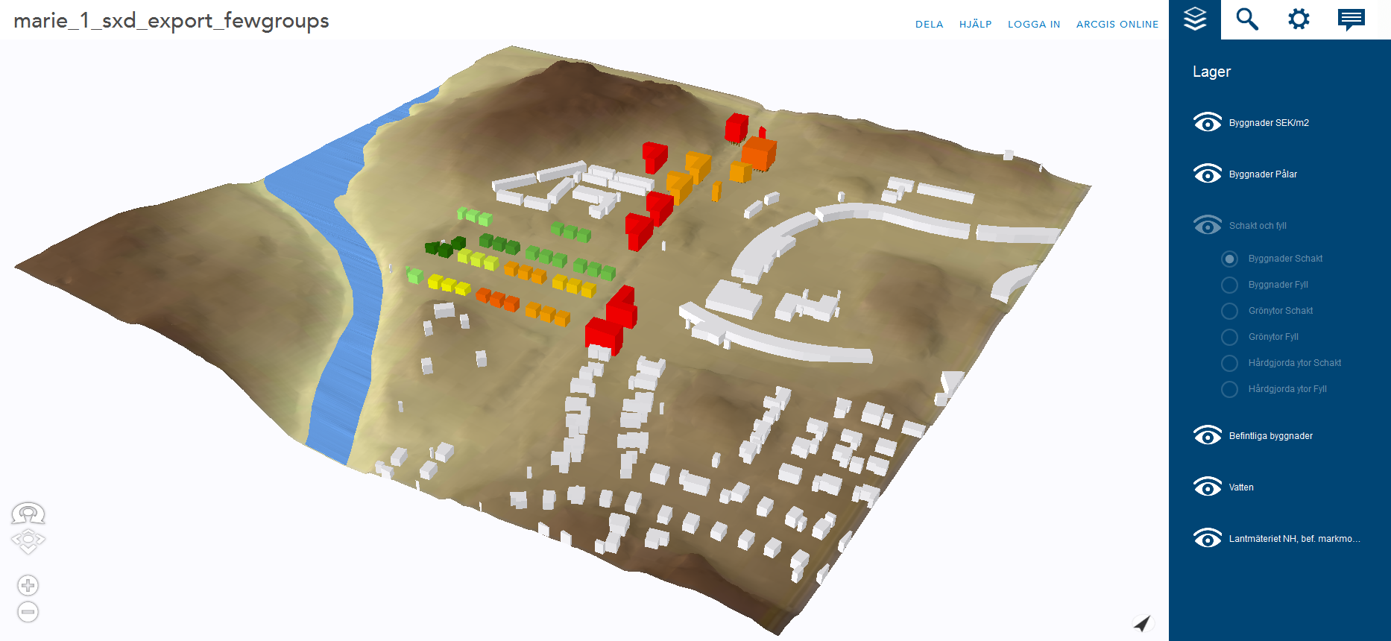
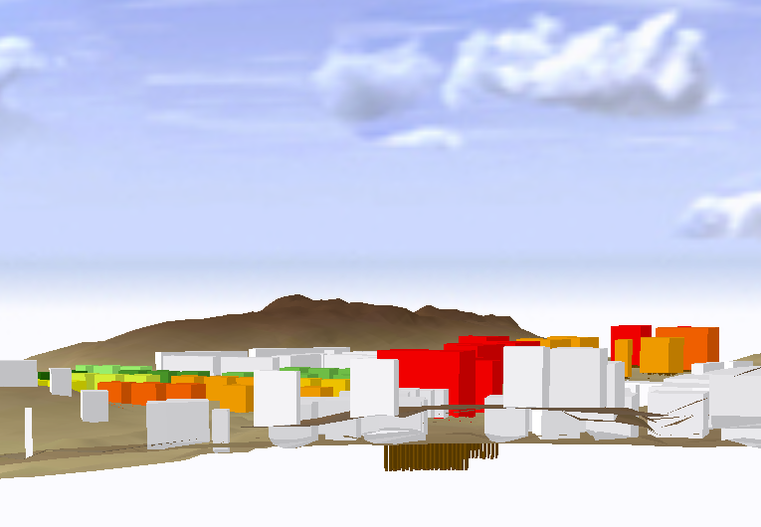
3D-visning i webmiljö (med omgivande terräng och omgivande byggnader)
https://gis.swedgeo.se/geokalkyl/3ws/
Vad är poängen med detta (när man kan se och vrida i 3D i ArcScene)?
Det är en extern webbapplikation, vem som helst (som man tillåter förstås) t ex politiker, kan se det på vilken plattform som helst utan att behöva ArcGIS^{*)}

Slide 24
2. Vägledning och harmonisering - datunderlag från SGI, SGU och MSB för ras/skred/erosion
(mycket kortfattat)

Slide 25
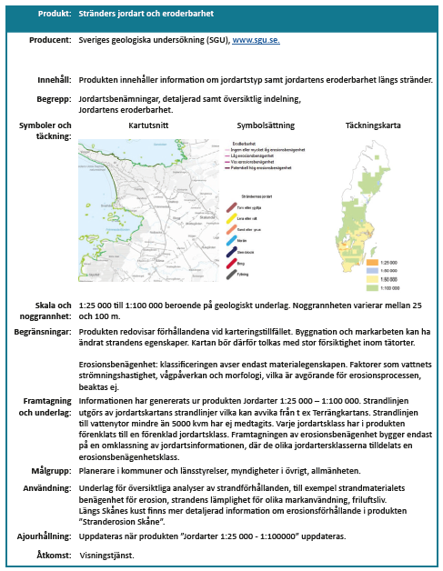
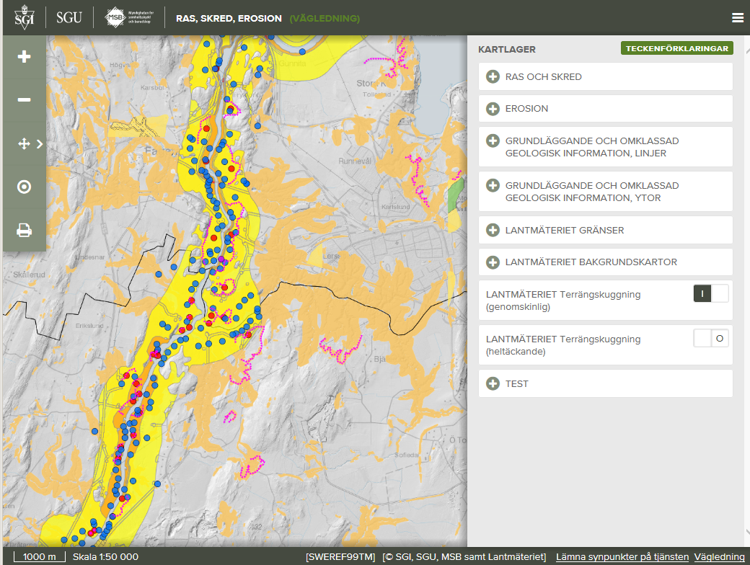
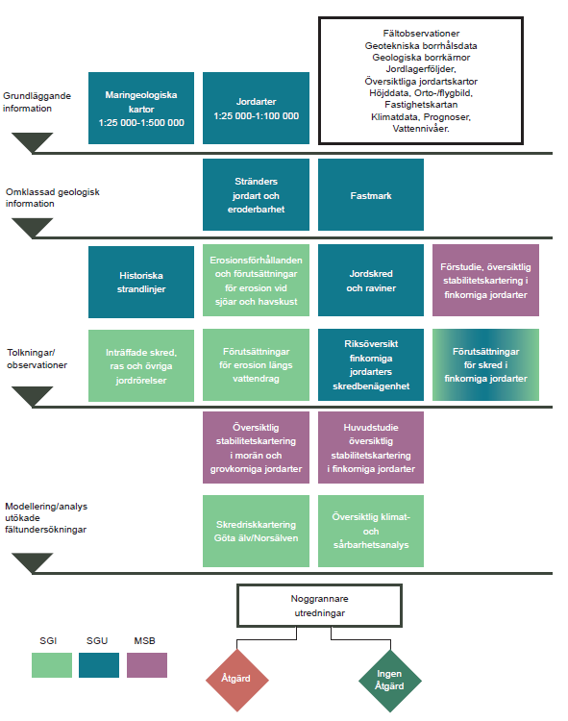
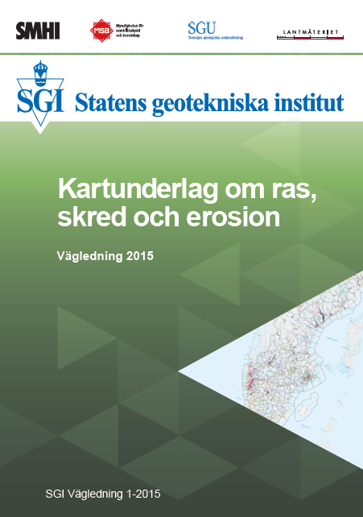
Vägledning och (data)harmonisering SGI, SGU, MSB ras, skred och erosion (samt LM och SMHI) https://gis.swedgeo.se/rasskrederosion/

Slide 26
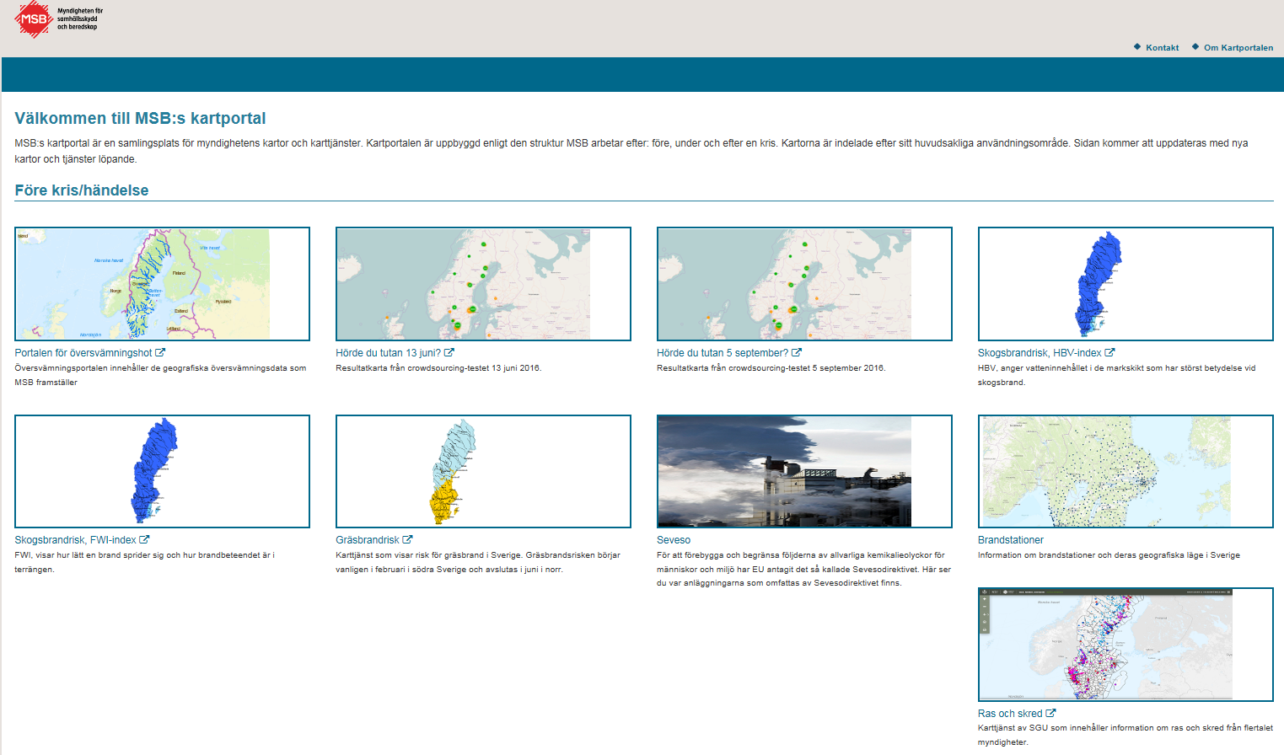
https://gisapp.msb.se/apps/kartportal/

Slide 27
3. TiB och Räddningstjänstportalen - stöd vid akuta skred- och rassituationer

Slide 28
TiB på SGI och RTJ FÄLT/GEOSTAB/VAKASTAB
Foto: Birger Lallo/Skandinav Bildbyrå
TiB på SGI (fr. o. m. 1 dec 2015)
Tillgänglig på telefon alla timmar, alla dagar i veckan
Återkoppla vid larm inom 15 minuter
Redo för Lync-/telefonmöte med andra instanser inom en timme
Vid behov, bedömt i samspel mellan SGI och Räddningstjänst, infinna sig på plats
Räddningstjänsten når SGI:s TiB via SOS Alarm
I övrigt: SGI’s myndighetsfunktion granskar detalj- och översiktsplaner m.a.p. geotekniska säkerhetsfrågor, se http://www.swedgeo.se/sv/samhallsplanering--sakerhet/granskning-och-remisser/

Slide 29
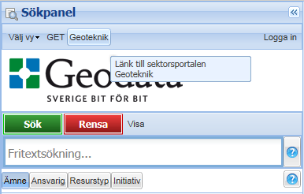
MSB2:4 utvecklingsprojekt 2014-2015
Sammanställning av data från geodata.se/ Geodataportalen samt Geodatasamverkan
Tre moderna rikstäckande webbapplikationer RTJ FÄLT, GEOSTAB och VAKASTAB. Räddningstjänsten och sakkunniga myndigheter kan i samverkan bättre utnyttja befintliga geodata för att lösa problem och utföra åtgärder vid överhängande fara för ras, skred, slamströmmar och kemspill i känslig mark.
Plattformsoberoende (PC, Mac, surfplatta, mobil) och fältanpassade med responsiv design, har GPS-stöd mm. Central lagring av aktiva lager (räddningstjänsternas och stabsfunktionernas expert-anteckningar).

Slide 30
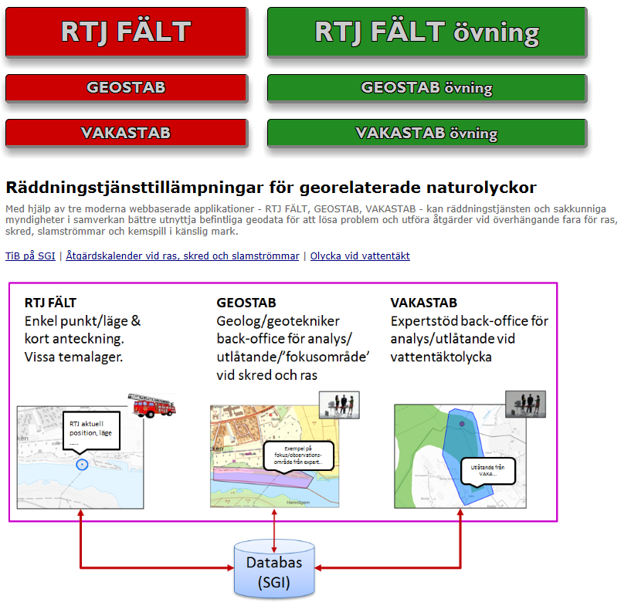
http://gis.swedgeo.se/rtj/

Slide 31
DEMO / skärmdumpar

Slide 32
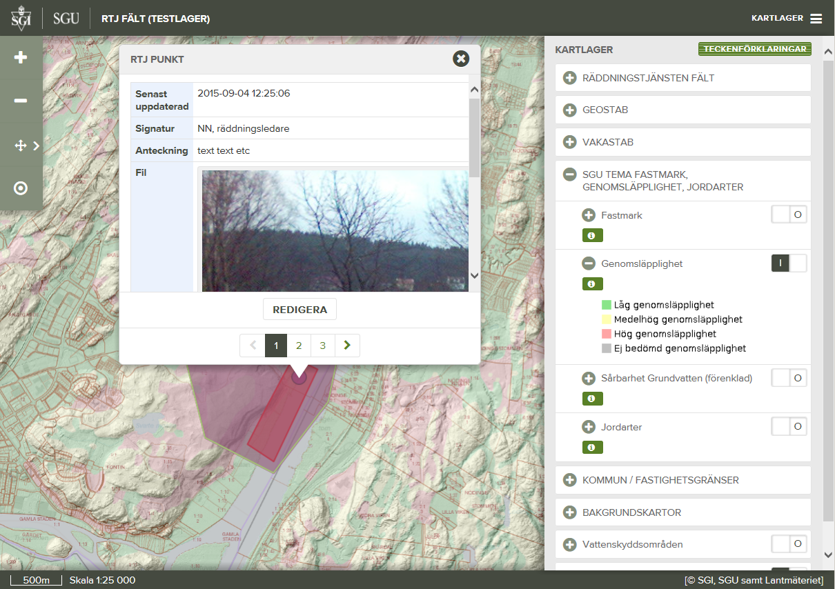
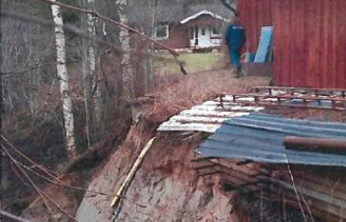
RTJ FÄLT

Slide 33
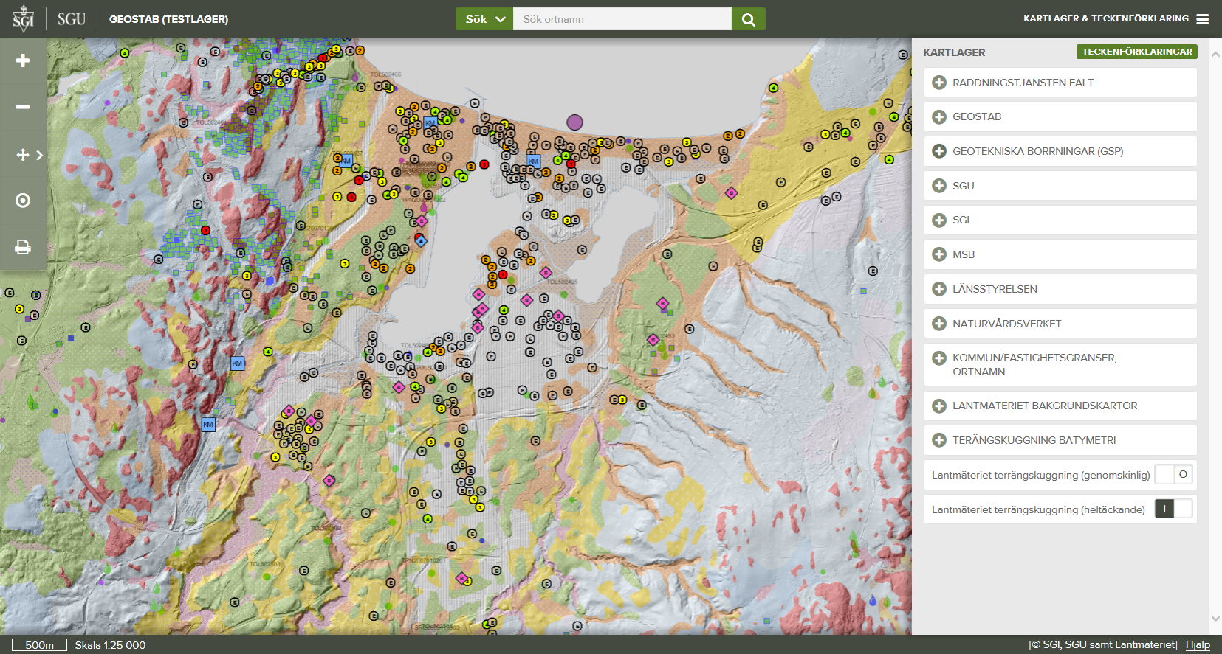
GEOSTAB
All historik sparas; SGI sköter drift och admin; kommunikation till RTJ och Lst

Slide 34
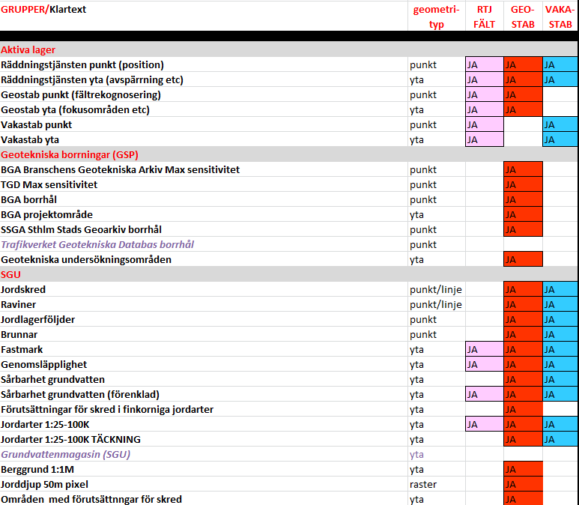
Lista över ingående WMS-lager i RTJ FÄLT/GEOSTAB/VAKASTAB 1(2)

Slide 35
Lista över ingående WMS-lager i RTJ FÄLT/GEOSTAB/VAKASTAB 2(2)

Slide 36
4. Inskickad ansökan till MSB2:4 2017

Slide 37
MSB2:4, sökt utvecklingsprojekt 2017 (Stigbjörn/Sven)
”Stöd till Räddningstjänsten och USAR-team i akuta ras- och skredsituationer - webbaserade GIS-verktyg för generering av markprofil och överslagsberäkning av markstabilitet för risk-minskande åtgärder” (Detta är ArcGIS Geoprocessing Tools implementerade i ArcGIS Online).
1/12 träffade vi USAR-team (i annat sammanhang)
I ett MSB2:4-projekt som söktes 2016 (avslag) avsågs bl a att:
SGU utveckling av interaktiv webbapplikation: “Från en angiven utsläppspunkt skall man bättre kunna bedöma hur ett förorenande ämne sprider sig med yt- och grundvattnet framåt i tiden (ackumulerad spridning timme för timme visas i kartan). Modellen tar hänsyn till rådande jordartsförhållanden. Användare kan också påföra rådande nederbördsförhållanden, vilket också påverkar spridningsplymen”
– just denna frågeställning diskuterades med MSB Kemkoordinatorer och Räddningstjänsten Östra Götaland den 29/12.

